Slide 1
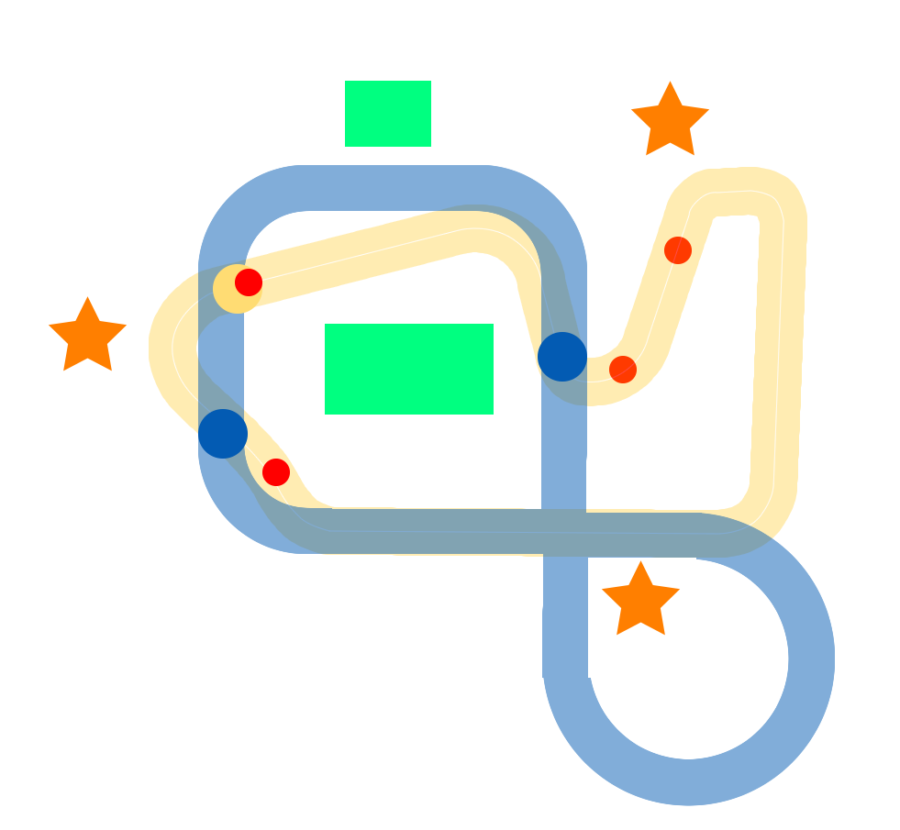
北
赛道俯视图
蓝色圈为路线一
黄色圈为路线二
红点为道路断头
北侧绿色区域为观众席
中央绿色区域为选手与车辆准备区域
橙色五角星为关键景观位置（后详细）
蓝色大点为道路交叉时，蓝色路线在上方（后详细）
黄色大点为道路交叉时，黄色路线在上香（后详细）
300米
赛道最长为300米，不包含景观

Slide 2
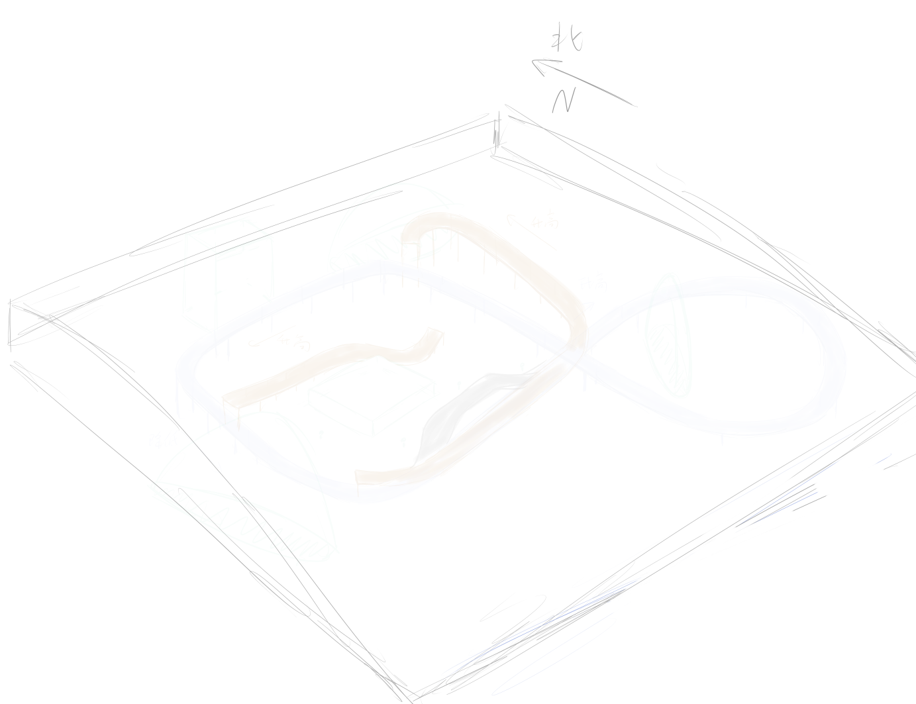
整个赛道场景，北侧最高，南侧最低

Slide 3
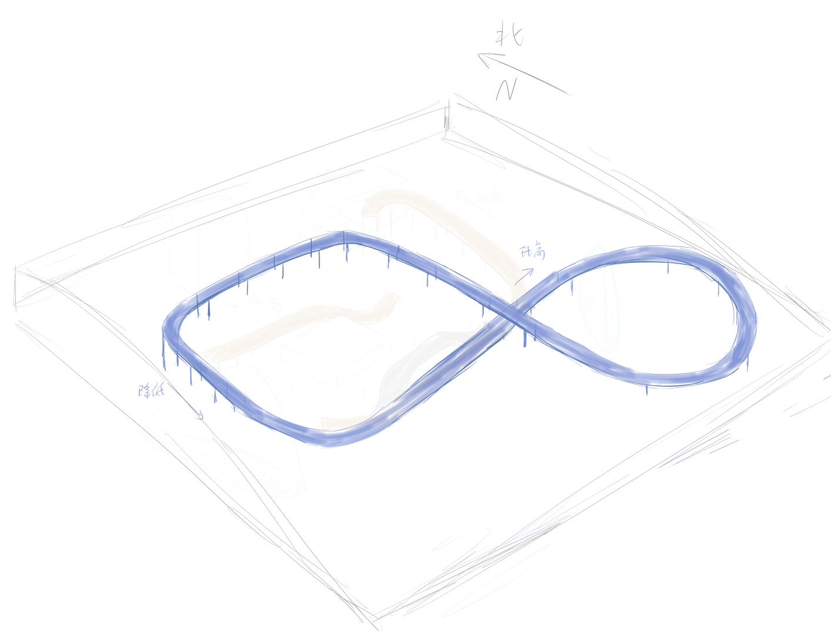
蓝色线路道路高度升高1次，降低1次
保持此高度
出发后在道路尽头
开始路面升高
保持此高度
起点位置
保持此高度
道路高度降低
回环结束时升至最高点
降至最低

Slide 4
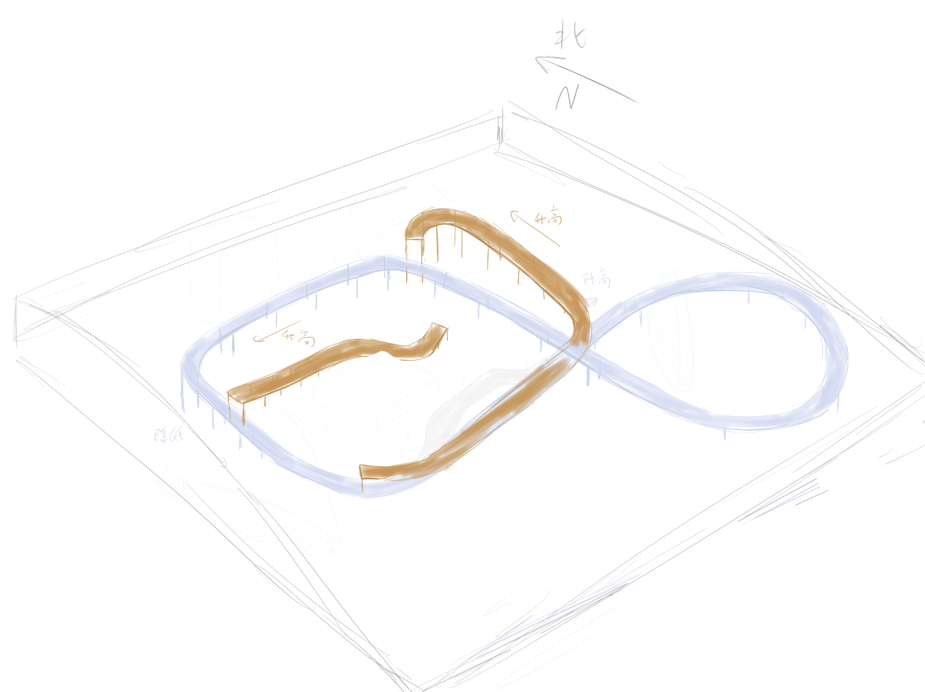
黄色线路道路高度升高2次，降低1次
有2处断头，需要飞跃
此处为全赛道
车辆行驶路线最高点
从蓝色线路下方飞跃
出发后在道路尽头
开始路面升高
返回地面后
道路高度继续升高
第二处断头路
起点位置
与蓝色路线共用
大直道
从蓝色线路上方飞跃

Slide 5
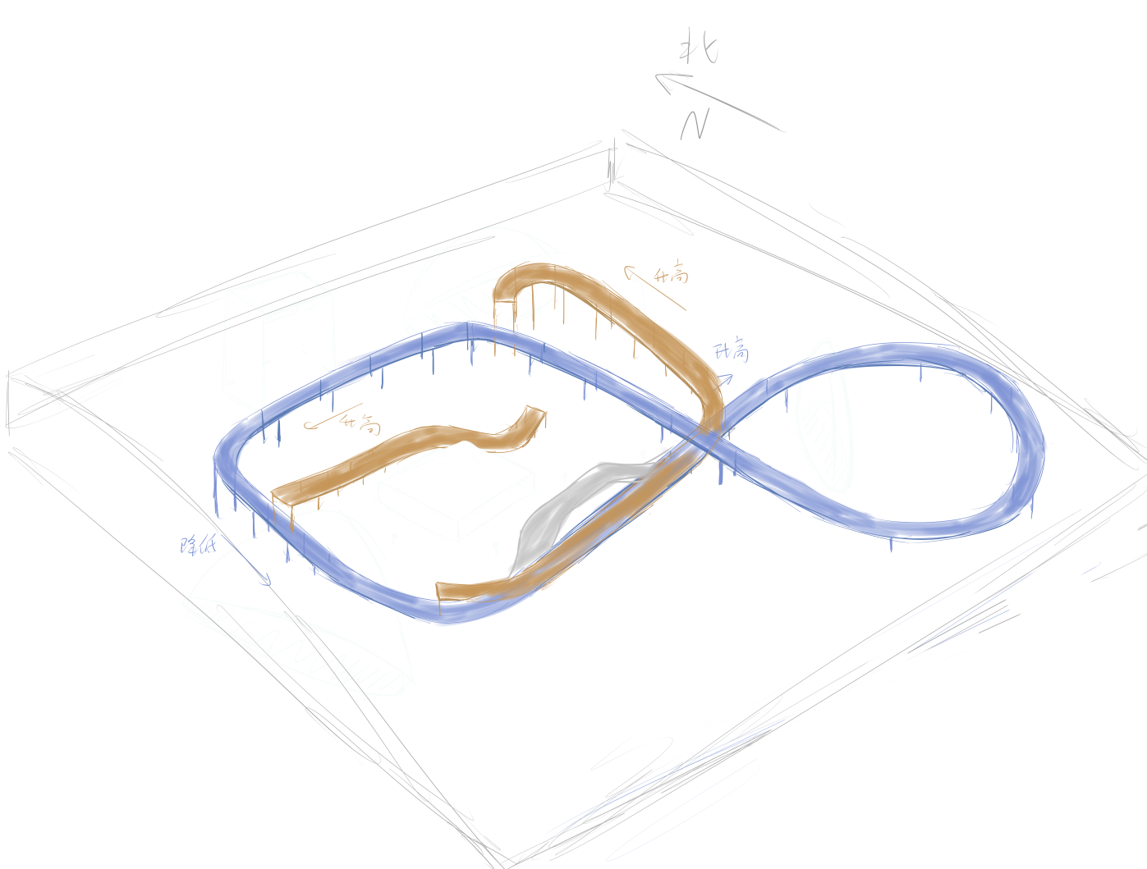
起点所位于的大直道有进站通道
进站通道路线
出口
进站通道路线
入口
起点位置

Slide 6
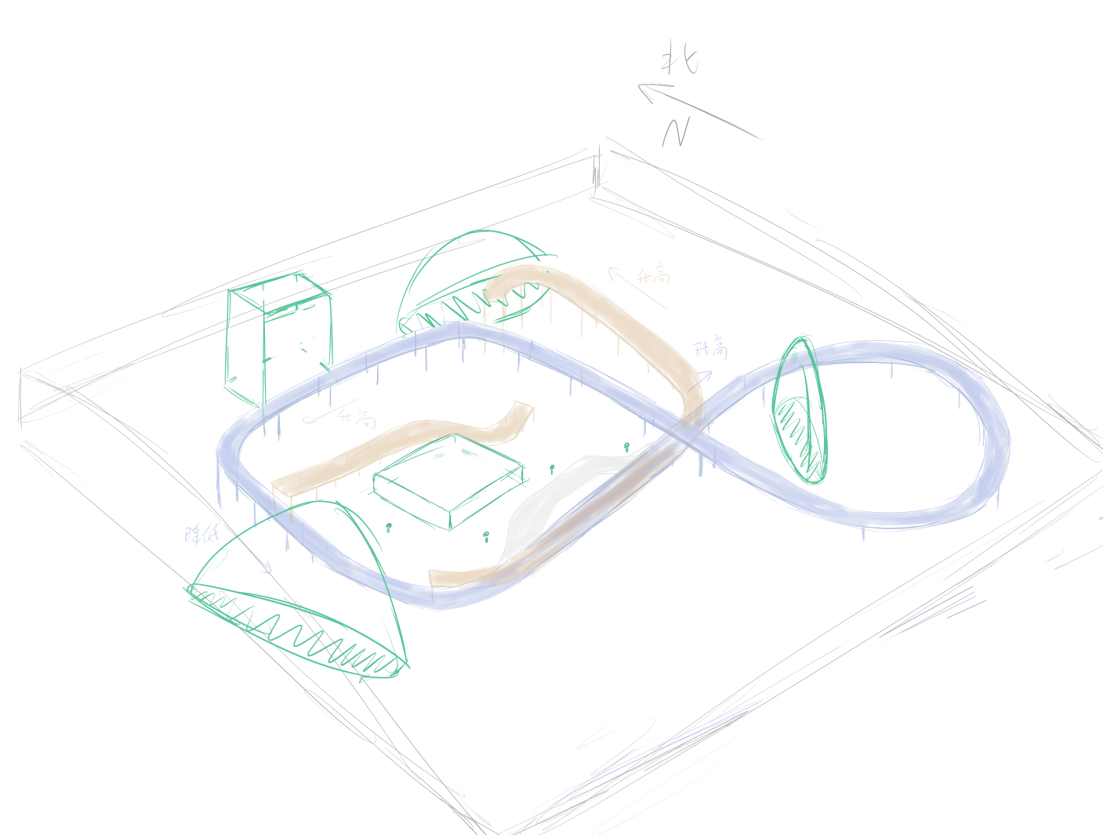
3处重要景观
1处观众席
1处选手与车辆准备区域
飞跃景观背景
里面景观
观众席
全场最高的建筑
回环景观
进入回环装饰
观众席东南角装饰
选手与车辆准备区
观众席正对面的正南侧
无大型景观
飞跃景观背景
里面景观
观众席西南角装饰

